Slide 1
Clase 7
Visualización de Datos en Python
2025
04/11
Carlos Camilo Caro Mora
German Darío Rueda Carvajal

Slide 2
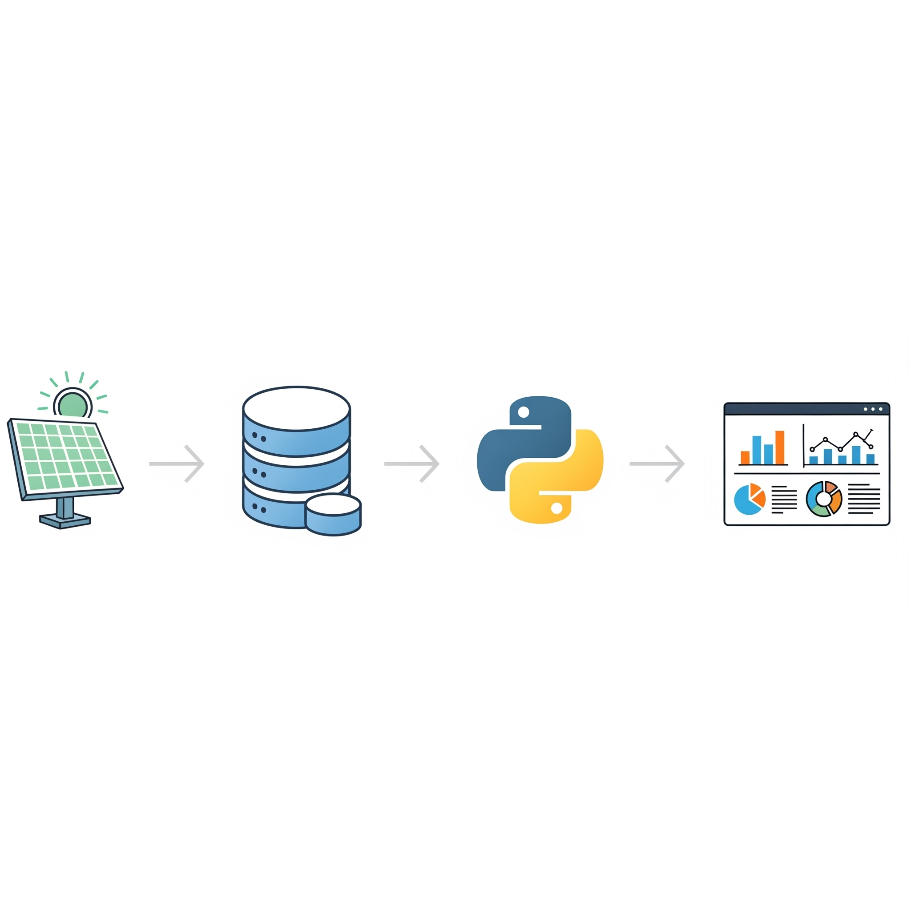
Contenido del curso
Sesión 1: Introducción a la Energía FV y Fundamentos de Python
Sesión 2: Introducción a Bases de Datos y SQL
Sesión 3:Integracion de Python y Bases de Datos
Sesión 4: Procesamiento y Limpieza de Datos con Python
Sesión 5: Modbus y MQTT (Extracción de Datos desde Inversores)
Sesión 6: Charla con Experto en Ciencia de Datos y Energía
Sesión 7: Visualización de Datos en Python (Matplotlib y Seaborn)
Sesión 8: Visualización de Datos en Power BI
Sesión 9: Presentación del Proyecto Final

Slide 3
¿Por qué visualizar datos FV?
Una imagen vale más que mil filas de un CSV. En sistemas fotovoltaicos, la visualización nos permite:
Diagnosticar problemas: Identificar inversores caídos, sombreado inesperado o clipping (recorte).
Verificar rendimiento: Comparar la producción real (Potencia) con la esperada (Irradiancia).
Comunicar resultados: Mostrar el desempeño de la planta a stakeholders (clientes, gerencia) de forma clara.

Slide 4
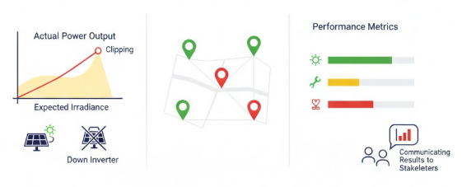
💾 Desafíos Comunes en Datos FV
Los datos de planta (SCADA) rara vez son perfectos. Nos enfrentamos a:
Ruido: Alta fluctuación en la señal (ej. paso de nubes).
Datos Faltantes: Fallos en el datalogger o la comunicación (huecos en el gráfico).
Escalas Múltiples: ¿Cómo graficar Irradiancia (0-1100 W/m²) y Potencia (0-50,000 kW) juntos?
Anomalías Ocultas: El recorte (clipping) del inversor no es un error, es un comportamiento que debemos identificar.

Slide 5
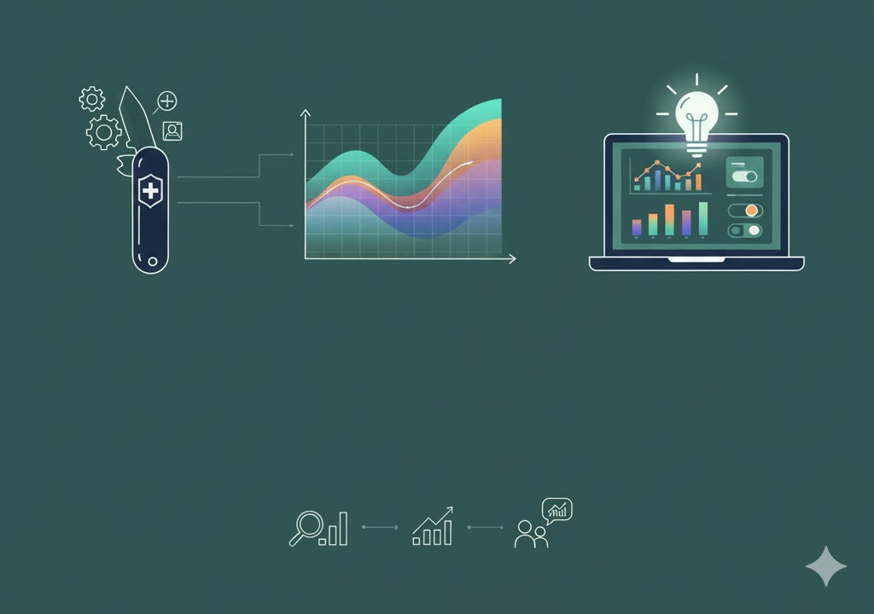
🧩 Nuestras Herramientas de Hoy
Matplotlib: La "navaja suiza". Control total y fundamental para cualquier gráfico.
Seaborn: Construido sobre Matplotlib. Gráficos estadísticos complejos y atractivos con menos código.
Streamlit: La "magia". Convierte tu script de análisis en una aplicación web interactiva en minutos.
Objetivo: Crear gráficos claros, reveladores y, finalmente, interactivos.

Slide 6
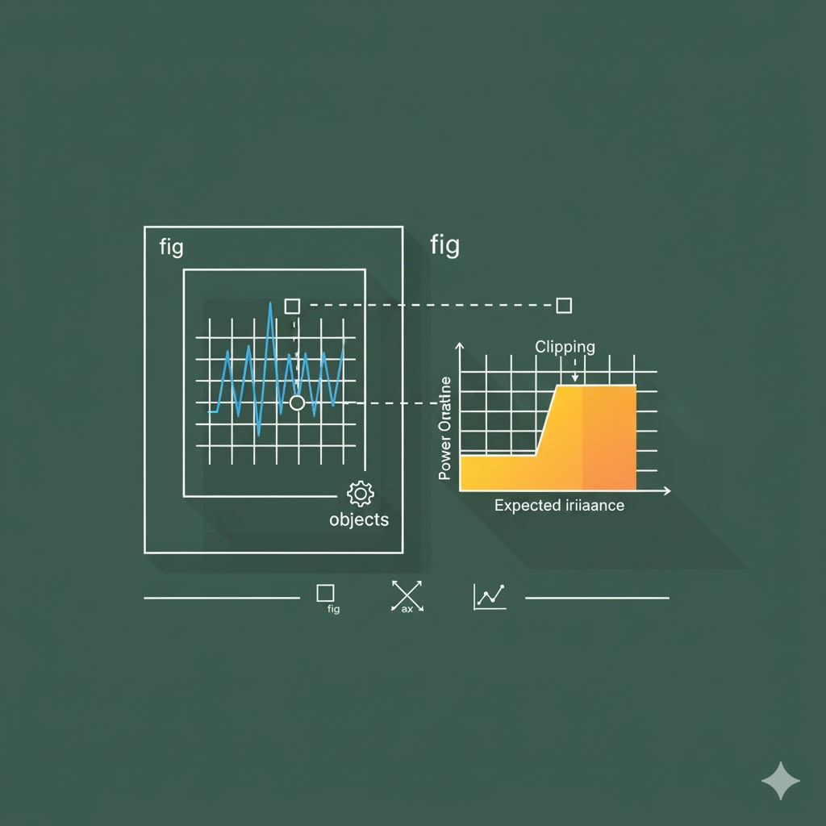
Matplotlib: La Fundación
Es la biblioteca base. Todo lo demás se construye sobre ella.
Sintaxis Clave: Usaremos la interfaz "Orientada a Objetos" (OO), es más robusta y escalable.
El "Hola Mundo" de Matplotlib:
# fig es el lienzo completo (la ventana)
# ax son los ejes (el gráfico donde dibujamos)
fig, ax = plt.subplots(figsize=(10, 5))
ax.plot(df.index, df['Potencia_AC_kW'])
plt.show()

Slide 7
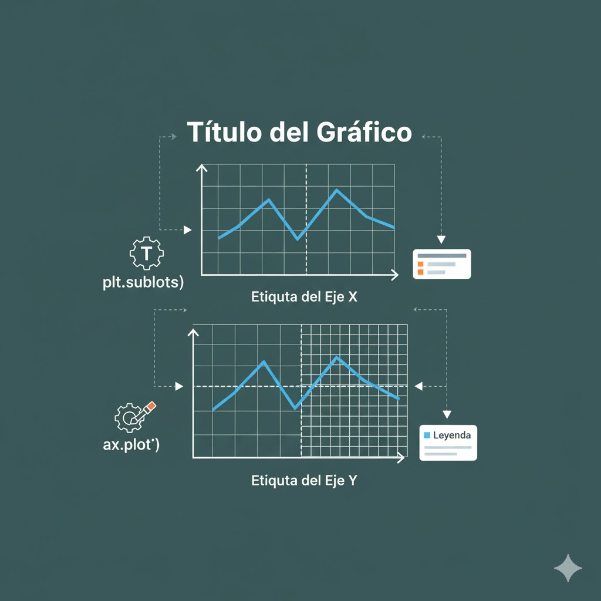
Anatomía de un Gráfico
Para que un gráfico sea útil, debe tener contexto.
fig, ax = plt.subplots()
ax.plot(): Dibuja la línea.
ax.set_title(): Título del gráfico.
ax.set_xlabel(): Etiqueta del eje X.
ax.set_ylabel(): Etiqueta del eje Y.
ax.legend(): Muestra la leyenda (requiere label='...' en el plot).
ax.grid(True): Añade una cuadrícula.

Slide 8

Seaborn: Visualización Estadística
Seaborn simplifica la creación de gráficos estadísticos complejos.
Funciona mejor con DataFrames de Pandas en formato "Tidy" (Largo).
Permite agrupar datos usando la variable hue.
# scatterplot es ideal para ver relaciones
sns.scatterplot(
data=df_dia,
x='Temperatura_Modulo_C',
y='Potencia_AC_kW',
hue='Irradiancia_GHI' # ¡Damos color según la irradiancia!
)

Slide 9
Streamlit: De Script a Dashboard Interactivo
¿Y si pudieras compartir tu análisis en una web... hoy?
Streamlit convierte un script de Python (.py) en una app web.
No requiere HTML, CSS o JavaScript.
Se enfoca en la interactividad: los widgets (botones, sliders) re-ejecutan el script.
Instalación: pip install streamlit Ejecución: streamlit run mi_app.py

Slide 10
¿Qué Aprendimos?
Matplotlib nos da control total para gráficos básicos y la base para todo lo demás.
Seaborn nos permite entender relaciones y distribuciones estadísticas (correlación, boxplots).
Streamlit cierra el círculo, permitiéndonos compartir nuestro análisis de forma interactiva.

Slide 11
Gracias por su atención

